Slide 1

Môn: TIẾNG VIỆT LỚP 1
Chủ đề 1 - Bài 4: Giải thưởng tình bạn (Tiết 1)
GV: Lê Thị Thanh Hiền
Lớp: 1A6
Trường: Tiểu học Hưng Đạo

Slide 2
Khởi động

Slide 3









GIẢI CỨU
RỪNG XANH

Slide 4
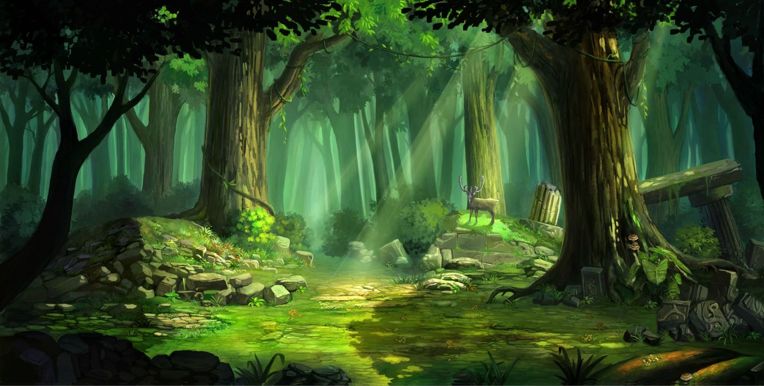





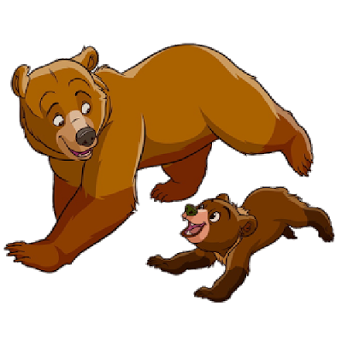








POW!

Slide 5



Buổi trước các em học bài gì?
Bạn của gió

Slide 6
Gió làm gì để tìm bạn?
Bay theo cánh chim
Lùa trong tán lá

Slide 7
Điều gì xảy ra khi gió đi vắng?
Lá buồn
Vắng cánh chim
Không ai gõ cửa

Slide 8
Khi gió nhớ bạn thì gió làm gì?
Gõ cửa
Đẩy sóng dâng cao
Thổi căng buồm

Slide 9
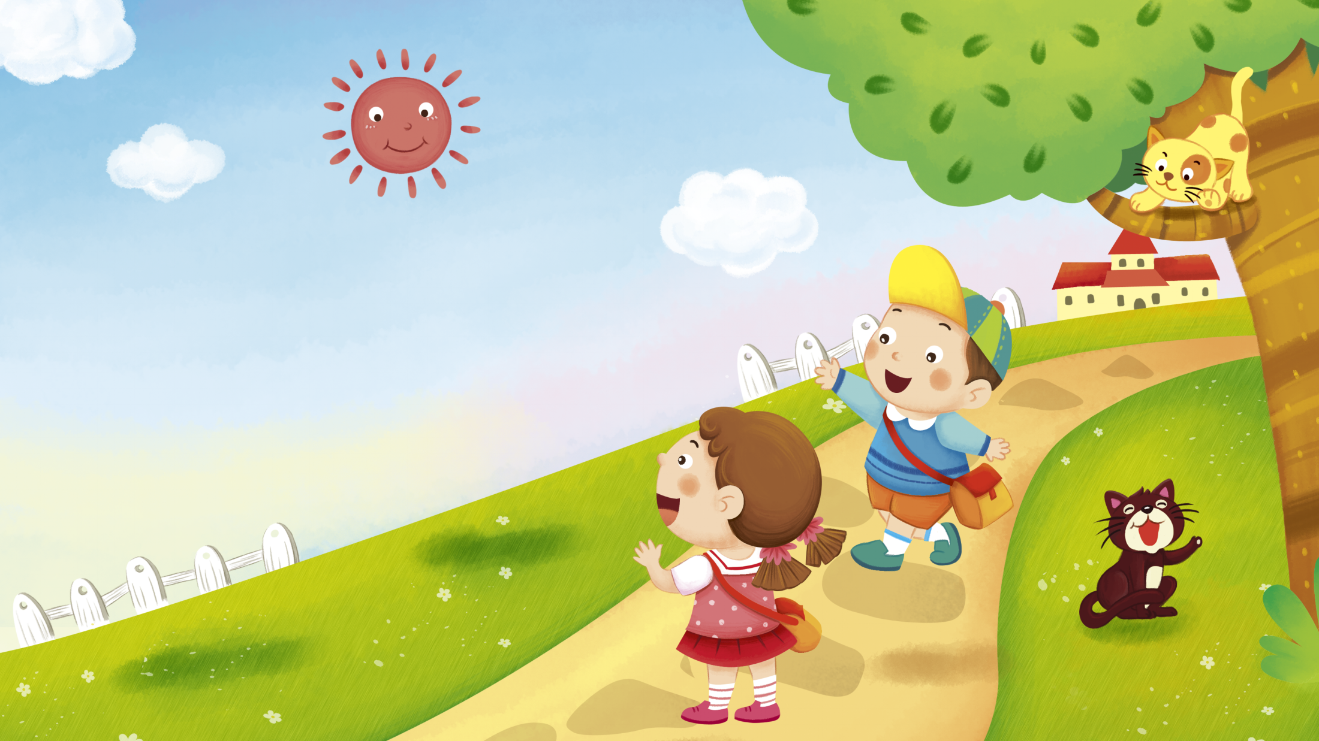

Bài 4: Giải thưởng tình bạn

Slide 10
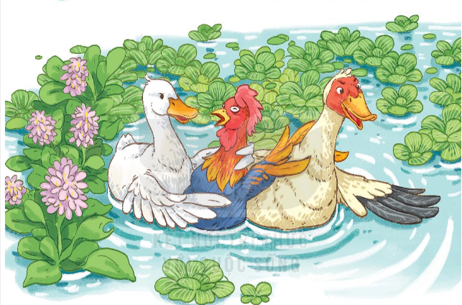
Quan sát bức tranh
eEm thấy gì trong bức tranh?

Slide 11
Luyện đọc thành tiếng

Slide 12


Đọc mẫu
MẮT DÕI
TAY
DÒ
TAI NGHE

Slide 13
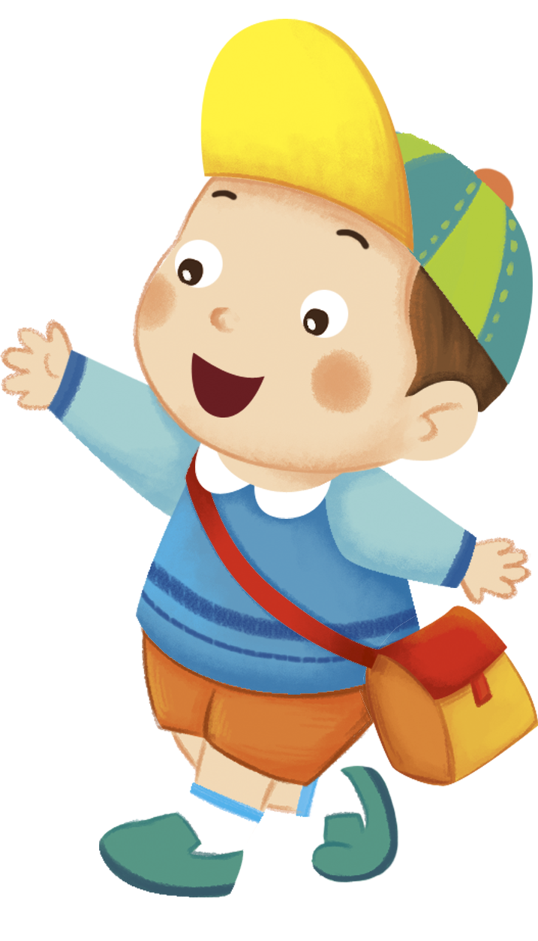
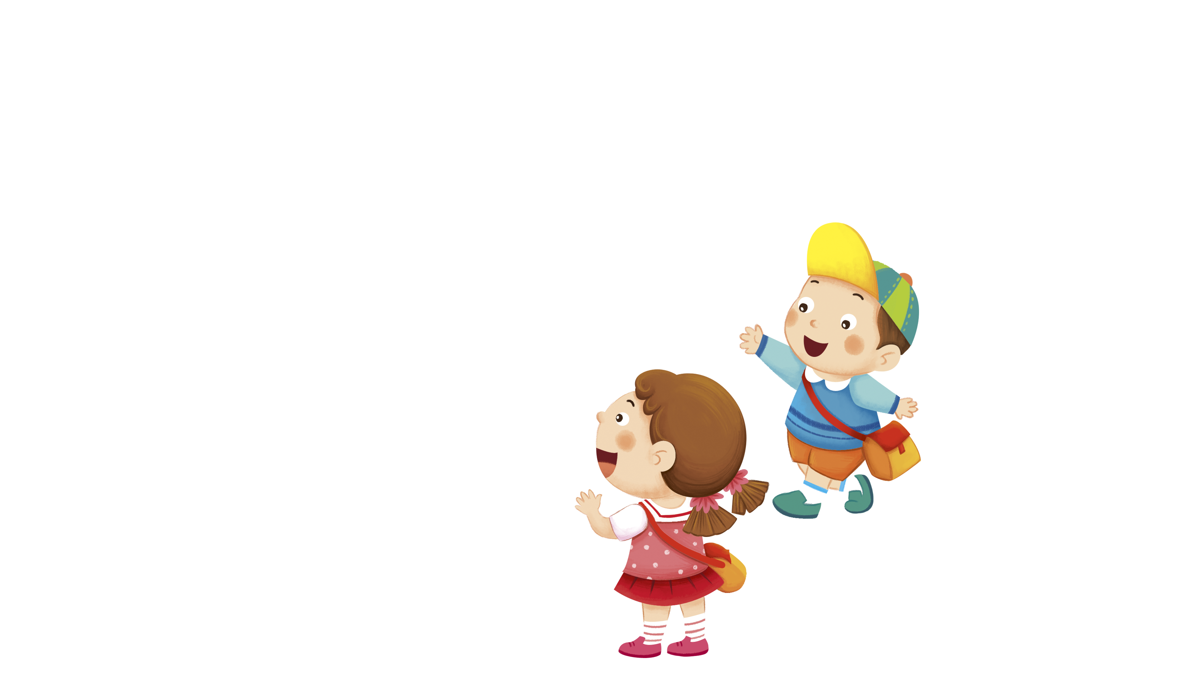
Đọc mẫu
Giải thưởng tình bạn
Nai và hoẵng tham dự một cuộc chạy đua. Trước vạch xuất phát, nai và hoẵng xoạc chân lấy đà. Sau khi trọng tài ra hiệu, hai bạn lao như tên bắn. Cả hai luôn ở vị trí dẫn đầu. Bỗng nhiên, hoẵng vấp phải một hòn đá rồi ngã oạch. Nai vội dừng lại, đỡ hoẵng đứng dậy.
Nai và hoẵng về đích cuối cùng. Nhưng cả hai đều được tặng giải thưởng tình bạn.
(Lâm Anh)

Slide 14
GGGGGGGGGGGGGgGiải thưởng tình bạn
Nai và hoẵng tham dự một cuộc chạy đua. Trước vạch xuất phát, nai và hoẵng xoạc chân lấy đà. Sau khi trọng tài ra hiệu, hai bạn lao như tên bắn. Cả hai luôn ở vị trí dẫn đầu. Bỗng nhiên, hoẵng vấp phải một hòn đá rồi ngã oạch. Nai vội dừng lại, đỡ hoẵng đứng dậy.
Nai và hoẵng về đích cuối cùng. Nhưng cả hai đều được tặng giải thưởng tình bạn.
(Lâm Anh)
oạc
oạch
Tìm những từ ngữ có chứa vần: oac, oach

Slide 15
Luyện đọc từ khó
Vạch xuất phát
Lấy đà
Trọng tài
Ngã oạch

Slide 16
Đọc nối tiếp câu
Giải thưởng tình bạn
Nai và hoẵng tham dự một cuộc chạy đua. Trước vạch xuất phát, nai và hoẵng xoạc chân lấy đà. Sau khi trọng tài ra hiệu, hai bạn lao như tên bắn. Cả hai luôn ở vị trí dẫn đầu. Bỗng nhiên, hoẵng vấp phải một hòn đá rồi ngã oạch. Nai vội dừng lại, đỡ hoẵng đứng dậy.
Nai và hoẵng về đích cuối cùng. Nhưng cả hai đều được tặng giải thưởng tình bạn.
(Lâm Anh)

Slide 17
Đọc nối tiếp đoạn
GGGgiải thưởng tình bạn
Nai và hoẵng tham dự một cuộc chạy đua. Trước vạch xuất phát, nai và hoẵng xoạc chân lấy đà. Sau khi trọng tài ra hiệu, hai bạn lao như tên bắn. Cả hai luôn ở vị trí dẫn đầu. Bỗng nhiên, hoẵng vấp phải một hòn đá rồi ngã oạch. Nai vội dừng lại, đỡ hoẵng đứng dậy.
Nai và hoẵng về đích cuối cùng. Nhưng cả hai đều được tặng giải thưởng tình bạn.
(Lâm Anh)
1
2

Slide 18





Luyện đọc nhóm
Yyêu cầu
- Phân công đọc theo đoạn
- Tất cả thành viên đều đọc
- Giải nghĩa từ cùng nhau

Slide 19
Giải thưởng tình bạn
Nai và hoẵng tham dự một cuộc chạy đua. Trước vạch xuất phát, nai và hoẵng xoạc chân lấy đà. Sau khi trọng tài ra hiệu, hai bạn lao như tên bắn. Cả hai luôn ở vị trí dẫn đầu. Bỗng nhiên, hoẵng vấp phải một hòn đá rồi ngã oạch. Nai vội dừng lại, đỡ hoẵng đứng dậy.
Nai và hoẵng về đích cuối cùng. Nhưng cả hai đều được tặng giải thưởng tình bạn.
(Lâm Anh)
1
2

Slide 20

Luyện đọc toàn bài
Tiêu chí đánh giá
1
Đọc đúng
2
Đọc to, rõ
3
Ngắt, nghỉ đúng chỗ
4
Đọc và nhấn giọng
phù hợp

Slide 21
Ggiải thưởng tình bạn
Nai và hoẵng tham dự một cuộc chạy đua. Trước vạch xuất phát, nai và hoẵng xoạc chân lấy đà. Sau khi trọng tài ra hiệu, hai bạn lao như tên bắn. Cả hai luôn ở vị trí dẫn đầu. Bỗng nhiên, hoẵng vấp phải một hòn đá rồi ngã oạch. Nai vội dừng lại, đỡ hoẵng đứng dậy.
Nai và hoẵng về đích cuối cùng. Nhưng cả hai đều được tặng giải thưởng tình bạn.
(Lâm Anh)

Slide 22
Tạm biệt thầy cô và các em!

